Slide 1
Weight Standardization
Batch-size에 의존적이고, RNN에는 적용하기 힘든 batch normalization의 단점을 보완하기 위해 제안됨
Procedure:
Qiao, Siyuan, et al. "Weight Standardization“ Computer Vision and Pattern Recognition” (2019).

Slide 2



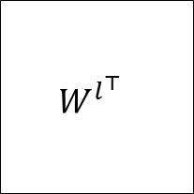














Batch Normalization
Batch Normalization은 다음 레이어에 입력될 activation 값을(정확히는 activation 함수를 적용하기 전의 summed feature 값) zero-mean, unit variance로 정규화 함으로써 학습 속도를 높이고 loss surface를 부드럽게 만듬.
$$a^{l−1(1)}$$
$$\hat{z}=γ\frac{z^{l(i)} −μ^{l}}{σ^{l}} +b$$
$$μ^{l}$$
$$∗$$
$$z^{l(1)}$$
$$z^{l(2)}$$
$$z^{l(N)}$$
$${\hat{z}}^{l(1)}$$
$${\hat{z}}^{l(2)}$$
$${\hat{z}}^{l(N)}$$
$$W^{l^{⊤}}$$
각 feature 차원 마다
평균, 표준편차 계산
Normalization
$$⋮$$
$$⋯$$
Activation 함수 적용
$$∗$$
$$⋯$$
$$σ^{l}$$
$$a^{l−1(N)}$$
$$∗$$

Slide 3
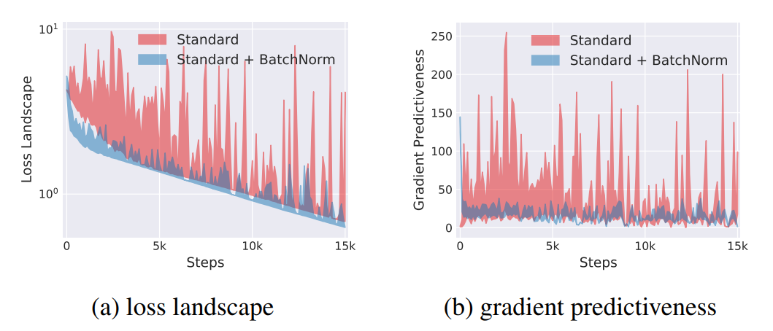
Batch Normalization
Batch normalization을 적용하였을 경우 loss의 landscape가 훨씬 부드럽게 됨(smoothing 효과).
Weight에 대한 gradient의 크기(l2 norm) 또한 batch normalization을 적용하지 않았을 때보다 훨씬 안정됨.

Slide 4


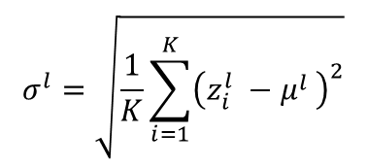

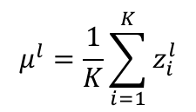



Layer Normalization
Batch-size에 의존적이고, RNN에는 적용하기 힘든 batch normalization의 단점을 보완하기 위해 제안됨
($g$: gain parameters(batch-normalization에서 $γ$에 해당))
$$h^{l}=g×\frac{z^{l} −μ^{l}}{σ^{l}} +b$$
$$a^{l−1}$$
$$z^{l}$$
$$a^{l}=f(h^{l})$$
$$μ^{l}=\frac{1}{K}\sum_{i=1}^{K}{z_{i}^{l}}$$
$$W^{l^{⊤}}$$
평균, 표준편차 계산
$$∗$$
$$σ^{l}=\sqrt{\frac{1}{K}\sum_{i=1}^{K}{{\left(z_{i}^{l} −μ^{l }\right)}^{2}}}$$
각 데이터마다 normalization을 수행하기 때문에 batch-size에 상관이 없음!
RNN에 적용 가능하지만 CNN에서는 좋은 성능을 내지 못한다.
Batch Normalization보다 성능에서 우수하지는 않음.

Slide 5















Group Normalization
Batch-size에 의존적인 Batch normalization의 단점을 보완하기 위해 제안됨.
CNN에 적용했을 때 성능이 좋지 않은 Layer Normalization을 보완함.
$$W_{1}$$
$$C_{in}$$
$$C_{in}$$
$$k_{H}$$
$$k_{W}$$
$$⋮$$
$$C_{out}$$
$$⋮$$
$$C_{out}$$
Convolution
operation
$$f_{H}$$
$$∗$$
$$W_{C_{out}}$$
$$C_{in}$$
$$f_{W}$$
Input feature
$$k_{H}$$
$$k_{W}$$
weights
output features

Slide 6









Group Normalization
Batch-size에 의존적인 Batch normalization의 단점을 보완하기 위해 제안됨.
CNN에 적용했을 때 성능이 좋지 않은 Layer Normalization을 보완함.
$$g_{1}$$
$$μ_{g_{1}} , σ_{g_{1}}$$
계산된 평균, 표준편차로 각 feature map들의 값을 normalization
$G$개의 group으로
나눔
각 Group 내의 모든 feature map들의 평균, 표준편차 계산
$$⋮$$
$$C_{out}$$
$$⋮$$
$$G$$
$$⋮$$
$$g_{G}$$
$$\hat{z}=γ\frac{z −μ}{σ} +β$$
$$μ_{g_{G}} , σ_{g_{G}}$$
output features

Slide 7
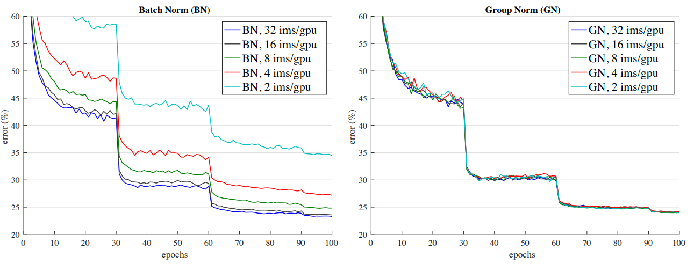
Group Normalization
Batch normalization은 batch size에 민감하게 반응하지만, Group normalization은 batch size에 상관없이 동일한 성능을 보임

Slide 8
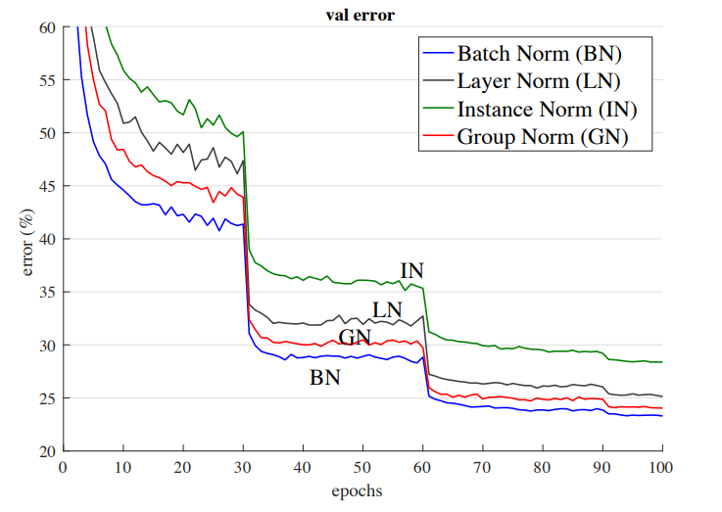
Group Normalization
하지만 batch-size의 크기가 충분히 클 때(batch-size = 32), batch normalization의 성능을 넘지는 못함.

Slide 9

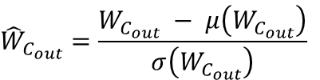

Weight Standardization
Batch-normalization의 loss landscape를 smoothing 하는 효과를 weight 표준화를 통해 달성하기 위해 제안됨.
다른 normalization 기법(batch, layer, group normalization 등)과 결합할 수 있음.
$$W_{1}$$
$$C_{in}$$
$${\hat{W}}_{1}=\frac{W_{1} − μ\left(W_{1}\right)}{σ\left(W_{1}\right)}$$
$$C_{in}$$
$$k_{H}$$
$$k_{W}$$
$$C_{out}$$
$$⋮$$
$$C_{out}$$
Convolution
operation
$$⋮$$
$$f_{H}$$
$$∗$$
$$W_{C_{out}}$$
$$C_{in}$$
$$f_{W}$$
$${\hat{W}}_{C_{out}}=\frac{W_{C_{out}} − μ\left(W_{C_{out}}\right)}{σ\left(W_{C_{out}}\right)}$$
Input feature
$$k_{H}$$
$$k_{W}$$
weights
output features

Slide 10
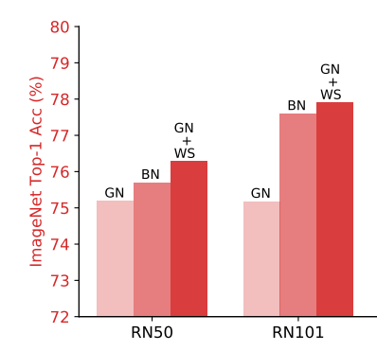
Weight Standardization + Group Normalization
Weight Standardization 논문에서 제안하는 방법.
Weight Standardization(WS)과 Group Normalization(GN)을 함께 적용하였을 시 Batch normalization(BN)보다 높은 성능을 달성함.
BN은 큰 batch size로 훈련되었지만, GN과 GN+WS는 batch size = 1로 훈련되었음.

